Slide 1



    Neformalno pridobljene kompetence kot prednost pri iskanju dela
Nika Sebič Koračin, univ. dipl. psih.
Vodja projektov, HRM d.o.o.
Ljubljana, 05. 12. 2016
HRM d.o.o., Železna cesta 18, 1000 Ljubljana, hrm-storitve.si

Slide 2


Prvi vtis je pri potencialnemu delodajalcu zelo pomemben, a pri presoji ustreznosti kandidatov in napovedi uspešnosti na delovnem mestu so pomembnejša znanja, izkušnje in kompetence!
HRM d.o.o. I Kadrovski management in razvoj vodenja

Slide 3
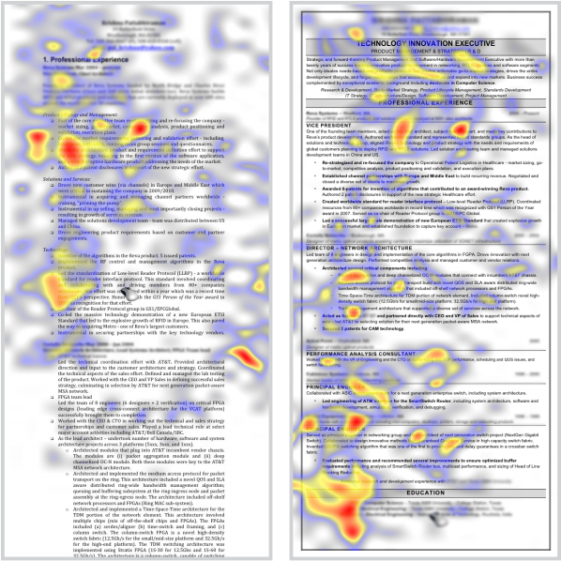
4 najpomembnejše informacije:
Ime
Trenutno delovno mesto
Preteklo delovno mesto
Izobrazba
Kaj razlikuje dobre kandidate od najboljših?
HRM d.o.o. I Kadrovski management in razvoj vodenja
Notes:
VIR: http://fundamentum.com/how-long-employers-spend-looking-at-your-resume-and-what-to-do-about-it/

Slide 4

Kompetence
kažejo na unikaten doprinos posameznika
HRM d.o.o. I Kadrovski management in razvoj vodenja

Slide 5
Neformalno pridobljene kompetence odražajo iskalce zaposlitve kot osebe
Komunikativnost
Premišljeno sprejemanje odločitev v kriznih situacijah
Odločnost
Hitra odzivnost z upoštevanjem potreb strank
Prilagodljivost in fleksibilnost
Učinkovitost in kvaliteta pri delu
Odlična organiziranost in sistematičnost
in še mnoge druge...
VREDNOTE!
HRM d.o.o. I Kadrovski management in razvoj vodenja
Notes:
Znanja so osnova, nad tem pa iščemo karakterje/osebo
PERSONALIZACIJA

Slide 6
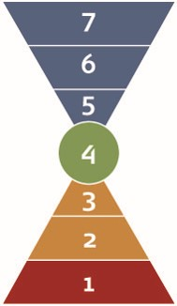
Kaj je pomembno ljudem in organizacijam?
Človeške potrebe | Človeški motivatorji
Spiritualne | Služenje
 | Narediti razliko
 | Interna povezanost
Mentalne | Transformacija
Čustvene | Samopodoba
 | Odnosi
Fizične | Preživetje
HRM d.o.o. I Kadrovski management in razvoj vodenja
Notes:
Znanja so osnova, nad tem pa iščemo karakterje/osebo
PERSONALIZACIJA

Slide 7

Prostovoljstvo pove veliko o
zanimanjih in motivaciji kandidata!
HRM d.o.o. I Kadrovski management in razvoj vodenja
Notes:
Konkretni primeri kaj lahko in kaj ni dobro – če je smiselno
PERSONALIZACIJA

Slide 8
Kaj nam še povedo kompetence?
K
Knowledge (znanje)
A
Attitude (odnos)
S
Skills
(spretnosti)
H
Habits (navade)
STRUKTURA
KULTURA
HRM d.o.o. I Kadrovski management in razvoj vodenja
Notes:
Kateri elementi morajo biti notri?

Slide 9

Razvoj podjetja je tesno povezan z razvojem posameznika!
HRM d.o.o. I Kadrovski management in razvoj vodenja

Slide 10


Kaj in kako v pisno in ustno predstavitev?
Pri pripravi upoštevamo:
Kaj smo se pri prostovoljnem delu naučili? Kaj nam bo to prineslo?
Kdo išče in kaj konkretno potrebuje?
Kako mu lahko moje kompetence pomagajo pri realizaciji ciljev?
PERSONALIZACIJA
predstavitve v okviru formalnih standardov
HRM d.o.o. I Kadrovski management in razvoj vodenja

Slide 11

Dober iskalec talentov se zaveda:
... a poskusimo mu olajšati delo ☺
HRM d.o.o. I Kadrovski management in razvoj vodenja

Slide 12

Neformalno pridobljene kompetence kot prednost pri iskanju dela?
Stik z delodajalci
Celovita osebnost v delovnem okolju
Upoštevanje pri selekciji kadrov (ujemanje kulture podjetja in vrednot posameznika)
Stik s kandidati
Kompetence kažejo, kakšni so kot osebe, kaj jih motivira, prinaša zadovoljstvo in kakšnim vrednotam sledijo
Izvor kompetenc ni pomemben!
Konkurenčna prednost: vključitev kompetenc, pridobljenih preko prostovoljstva, v CV in osebne predstavitve
HRM d.o.o. I Kadrovski management in razvoj vodenja

Slide 13

Neformalno pridobljene kompetence nas bogatijo, krepijo in opolnomočijo.
HRM d.o.o. I Kadrovski management in razvoj vodenja

Slide 14

“HR One Stop Shop” za boljše vodenje ljudi
Kontaktni podatki:
Nika Sebič Koračin
Nika.koracin@hrm-storitve.si
040 293 160
NAJPOMEMBNEJŠI SMO LJUDJE!
Hočemo.
Razumemo.
Mislimo.
Naše storitve
Analiza stanja
Iskanje in selekcija kadrov
Psihološko profiliranje in ocenjevanje
kompetenc
Outsourcing kadrovske funkcije
Svetovanje na področju razvoja vodenja
Vzpostavitev ali revizija kadrovskih
sistemov/procesov
Vzpostavitev ali revizija internih aktov
Plačni sistemi in sistemi nagrajevanja
Delovno pravni postopki in svetovanje
HRM d.o.o. I Kadrovski management in razvoj vodenja

